Slide 1
Smart Home
Stijn Rogiest & Dylan Dedapper

Slide 2
Doel
Verbeteren & versimpelen
Universeel
Weinig interferenties
Goedkoop

Slide 3
WAT
makkelijk toegankelijk, snel en goed werkend systeem
automatisatie van bvb: lichten, huishoudapparaten,verwarming…
bediend met app of UI (user interface)

Slide 4
Hardware
"Main Control Unit" of afgekort (H-MCU)
"Controlled Unit" of afgekort (H-CU)
"Controlled Resource Unit" of afgekort (H-CRU)

Slide 5
H-MCU
Hoofd controller (master)
Bestaat uit : micro controller en radio module
stuurt naar de andere units en regelt alles

Slide 6
H-CU
Gewone controller (slave)
Bestaat uit : micro controller en radio module
Stuurt externe elektronica aan op bevel van de H-CMU bvb: lichten, magnetisch slot,rolluiken ...

Slide 7
H-CRU
Controller met monitoring (slave)
Bestaat uit : micro controller en radio module
stuurt elektronica aan die monitoring nodig heeft bvb: verwarming, ventilatie, weerstation ...

Slide 8
Software
App voor aansturing en overzicht apparaten
Protocol genaamd HCP
Encryptie voor beveiliging genaamd LSE

Slide 9


Protocol Encryptie
Programma dat zorgt voor communicatie tussen units
Programma dat zorgt voor beveiliging en privacy

Slide 10
Optioneel
Protocol universaliseren
Siri / Alexa integration
Thuiskom-detectie(thuiskomen => lichten gaan aan)
Automatische verwarming met tijdschema

Slide 11
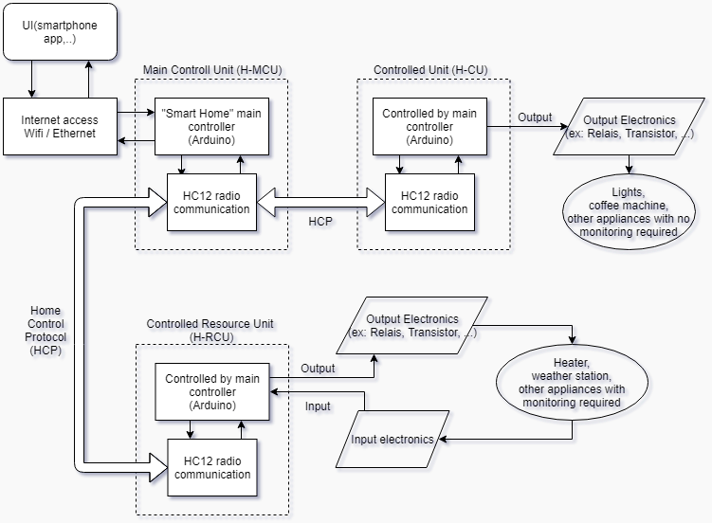

Slide 12
EINDE

